Slide 1
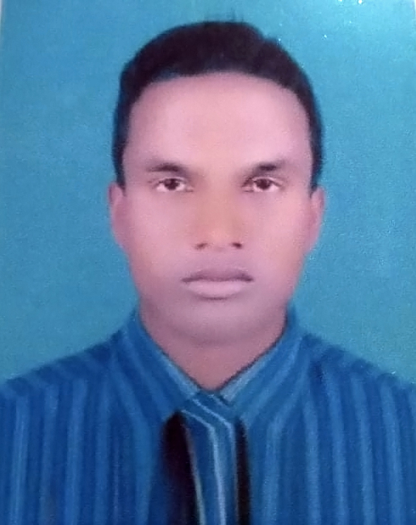
উপস্থাপনায়ঃ
এ. বি. এম. মোকলেছুর রহমান সরকার
সহকারী শিক্ষক (গনিত) বিয়াম ল্যাবরেটরি স্কুল, গাইবান্ধা।
ই-মেইলঃ abmmokles85@gmail.com

Slide 2
পাঠ পরিচিতি
শ্রেণিঃ ষষ্ঠ
বিষয়ঃ আনন্দ পাঠ
নামঃ আয়না
সময়ঃ ৪৫ মিনিট
তারিখঃ

Slide 3
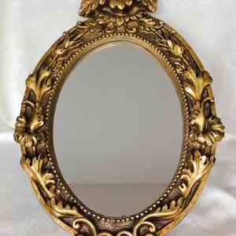
উপরের ছবিতে আমরা কি দেখলাম

Slide 4
আয়না
পাঠ শিরোনাম

Slide 5
এই পাঠ শেষে শিক্ষার্থীরা--
১। কবি সম্পর্কে বলতে পারবে ।
২। আয়না সম্পর্কে বলতে পারবে।
৩। কঠিন শব্দের মানে বলতে পারবে।

Slide 6
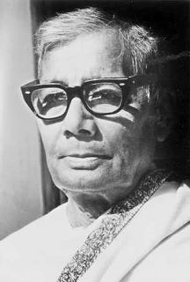
জসীমউদদীন
জন্ম-
৩০শে অক্টোবর ১৯০৩ খ্রি:
জন্মস্থান-
ফরিদপুরের তাম্বুলখানা
উল্লেখযোগ্য রচনাঃ
কবর, হাসু,এক পয়সার বাঁশী ইত্যাদি
উপাধি
পল্লী কবি
মৃত্যুঃ
১৪ই মার্চ ১৯৭৬ খ্রি:

Slide 7
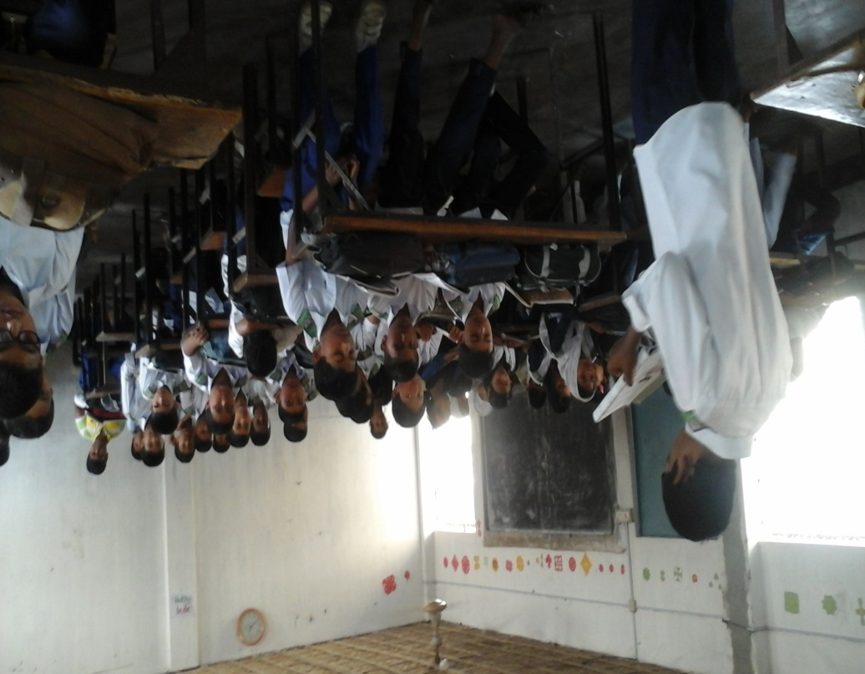
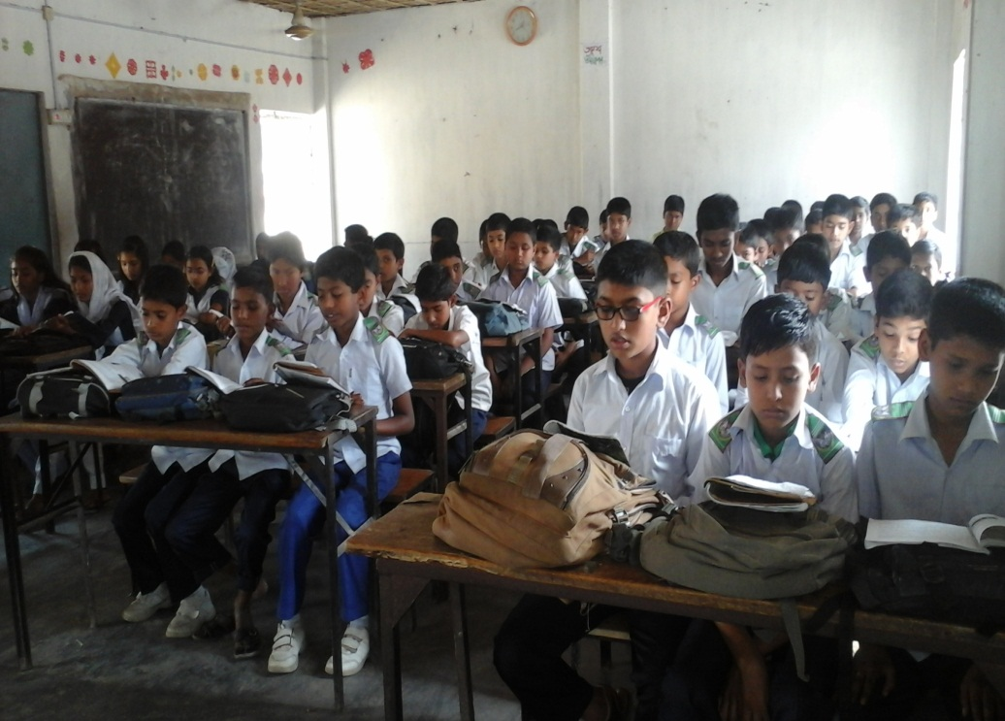
সরব পাঠ
সময়-১০ মিনিট
নিরব পাঠ
৫ মিনিট

Slide 8
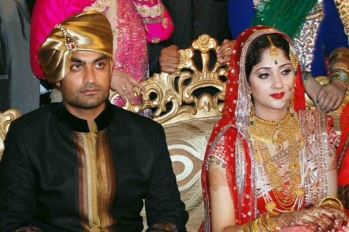
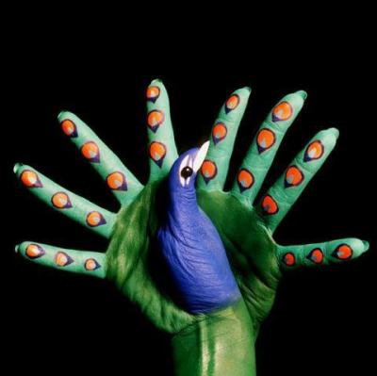
নতুন শব্দ
সোয়ামী
কলসী
তেলেছমাতি

Slide 9
একক কাজ
সময়-৫ মিনিট
সোয়ামী
কলসী
তেলেছমাতি
উপরের শব্দ গুলোর মানে লিখ

Slide 10
দলীয় কাজ
সময়-৭মিনিট
পতি
পানি রাখার পাত্র
জাদু
উপরের শব্দগুলো দিয়ে বাক্য গঠন কর।

Slide 11
বাড়ীর কাজ
তোমাদের বাড়ির পাশে এমন লোক আছে যাদের অনেক জিনিস সম্পর্কে ধারনা নাই এমন একটি গল্প তৈরি কর।

Slide 12
ধন্যবাদ

